Slide 1
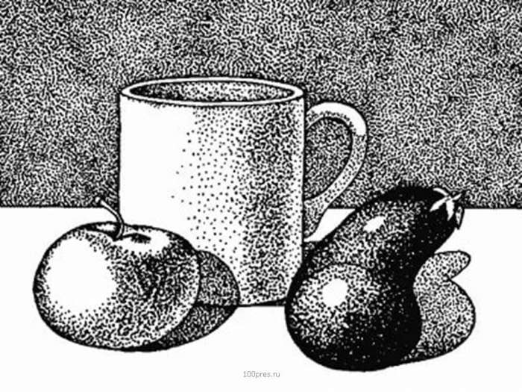
Декоративный натюрморт гелевой ручкой или мягким карандашом. Задание рассчитано на 2 занятия по 3 часа

Slide 2
Построение. Размещение предметов на плоскости листа (формат А3).

Slide 3
Уточнение формы (ось симметрии, дополнительные линии, рисуем овалы.)

Slide 4
Придание объема (распределение света на плоскости предметов – отмечаем линиями границы блика, света, полутени, тени на предмете, рефлекса, падающей тени на плоскости).
Полутень
Свет
Тень
Свет
Падающая тень
Рефлекс
Блик

Slide 5
Стираем лишние линии. Приступаем к работе гелевой ручкой или мягким карандашом (4М, 5М), заполняя плоскость предметов и фон точками по примеру на первом слайде.

